Slide 1
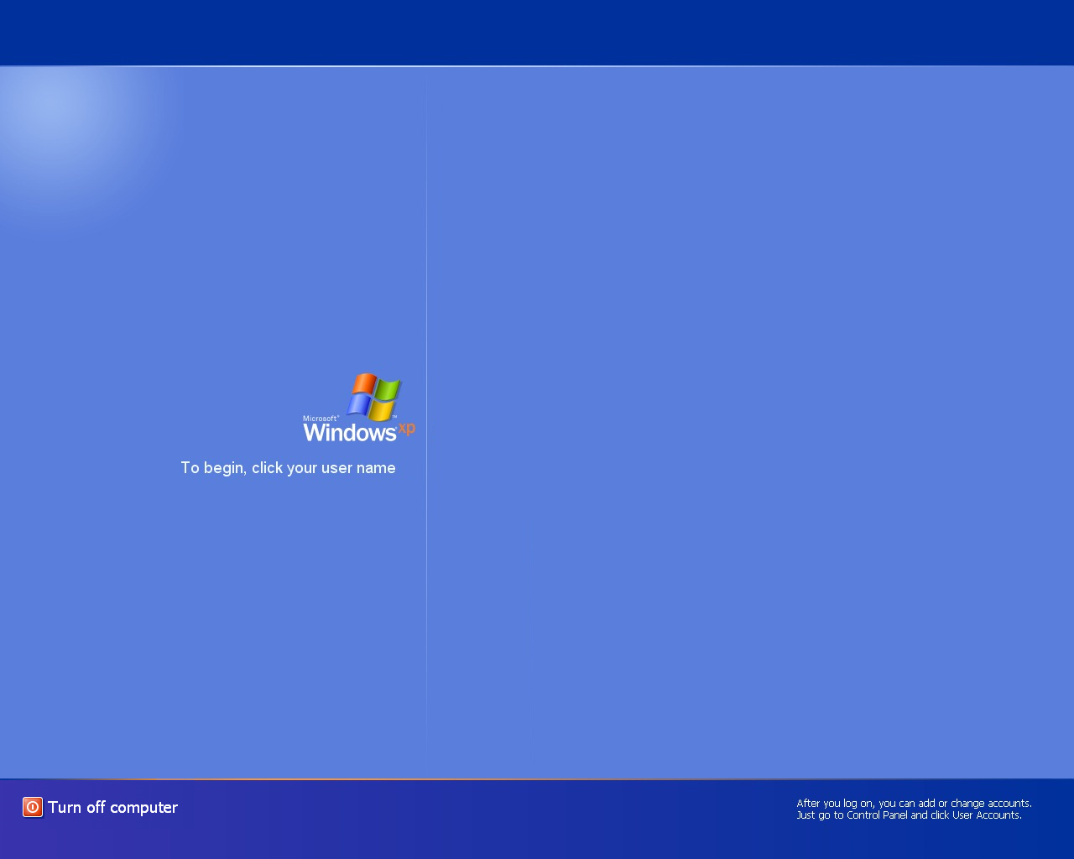

Ознайомитися з операційною системою XP

Slide 2

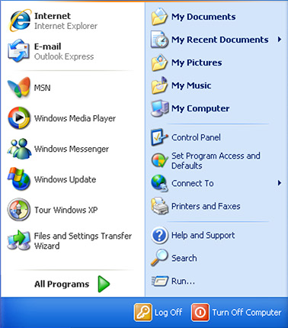
Головне меню являє всі основні операції, які можна виконати на комп'ютері. Воно забезпечує однаковий доступ до програм, документів, пристроїв, а також до засобів налаштування операційної системи.
Основний елемент управління Windows XP - це Головне меню. Його відкривають кнопкою Пуск на Робочому столі.

Slide 3
